Slide 1
ZANIMIVOSTI O ŽIVALIH

Slide 3
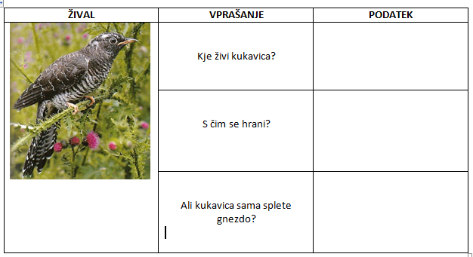
Ob robu gozda in na travnikih.
Z žuželkami in gosenicami.
Ne, jajca odloži v gnezda drugih ptic.

Slide 5
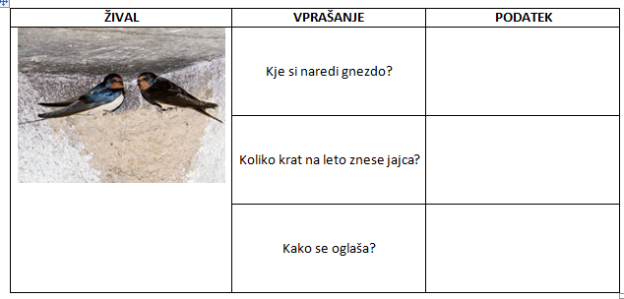
Pod streho hiše ali v hlevu.
Dvakrat.
S tihim cvrkotanjem.

Slide 7
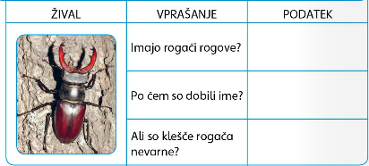
Nimajo rogov.
Po velikanskih kleščah, ki so podobne rogovom.
Ne, niso tako nevarne.

Slide 9
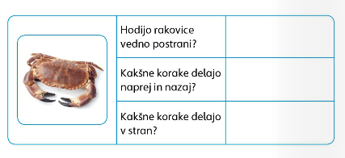
Ne.
Delajo le majhne korake.
Večje. In tudi hitreje tečejo.

Slide 11
Čez dan.
Zakoplje se v tla.
Z zadnjimi nogami izkoplje pesek ali zemljo in se vzvratno zrine v rov.

Slide 12
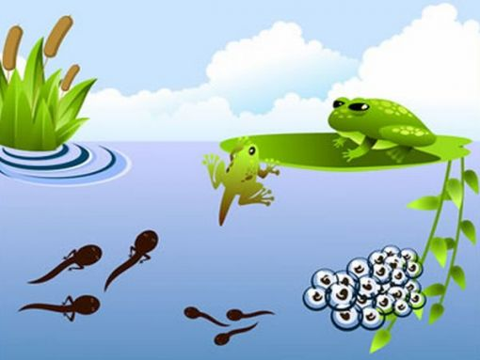
Kako se razvija krastača?

Slide 13
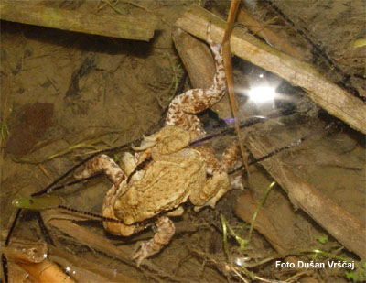
Krastača izleže jajčeca, ki jim pravimo mrest.

Slide 14
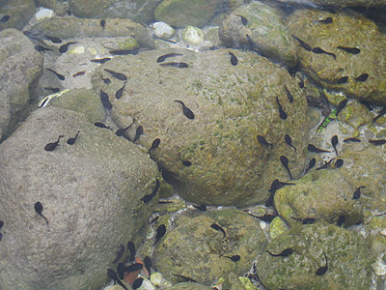
Iz jajčec se izvalijo paglavci.

Slide 15
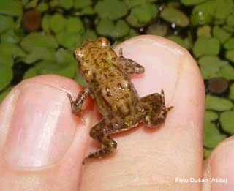
Iz paglavcev se razvijejo mlade krastače.

